Slide 1
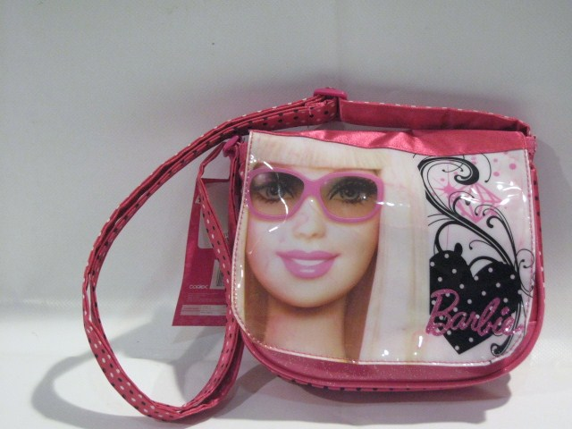
Art. B76774 € 10,80
18x15x5,5
Col. Rosa, Lilla

Slide 2
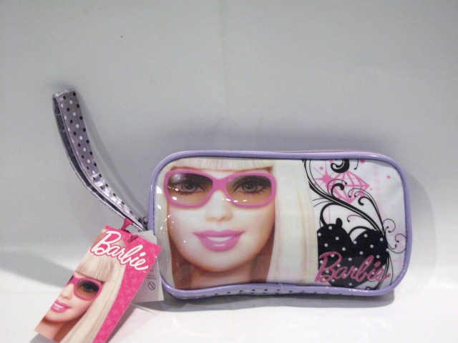
Art. B76777 € 7,30
20,5x11x2
Col. Rosa, Lilla

Slide 3
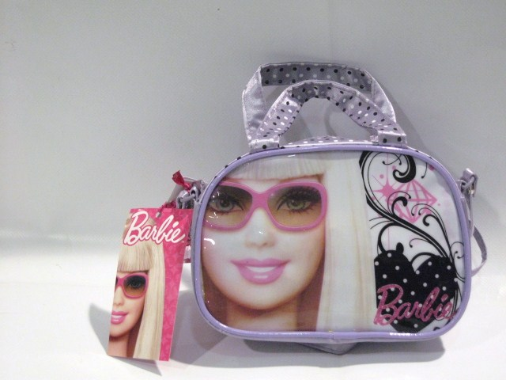
Art. B76773 € 10,30
17,5x11,5x5,5
Col. Rosa, Lilla

Slide 4
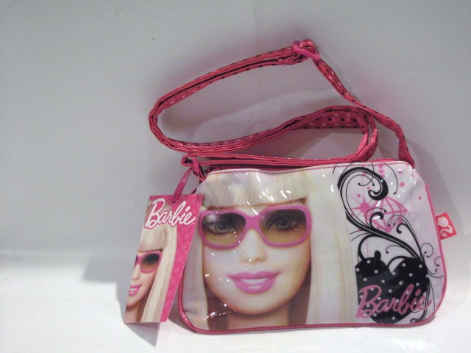
Art. B76776 € 9,70
20x15
Col. Rosa, Lilla

Slide 5
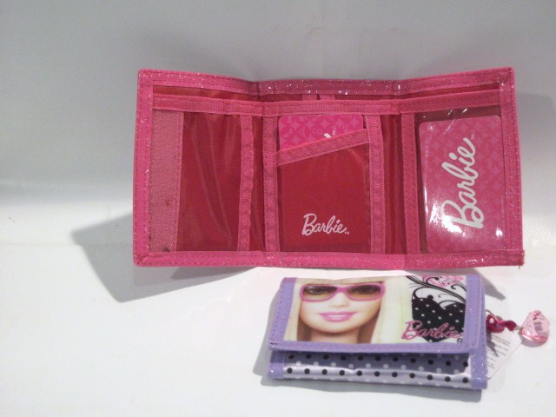
Art. B76778 € 8,00
12,5x9
Col. Rosa

Slide 6
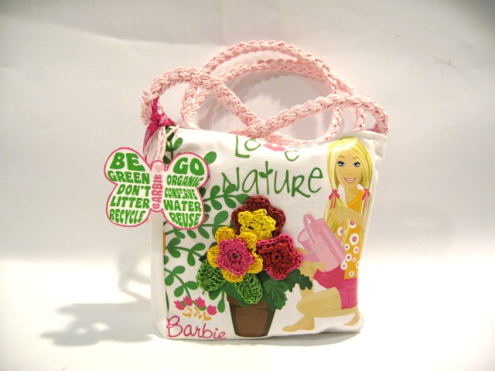
Art. 73081 € 13,60

Slide 7
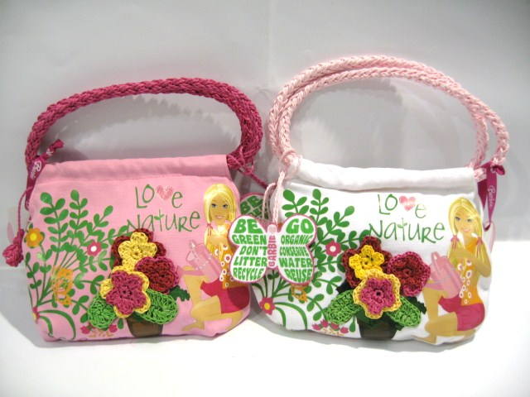
Art. 73083 € 12,00
Col. Rosa, Bianco

Slide 8
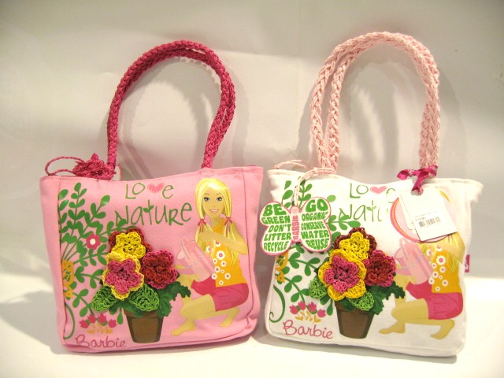
Art. 73080 € 13,00
Col. Rosa, Bianco

Slide 9
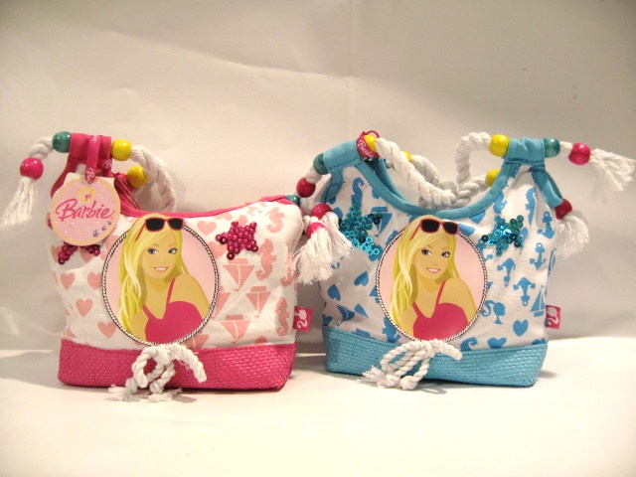
Art. 73067 € 13,00
Col. Rosa, Azzurro

Slide 10
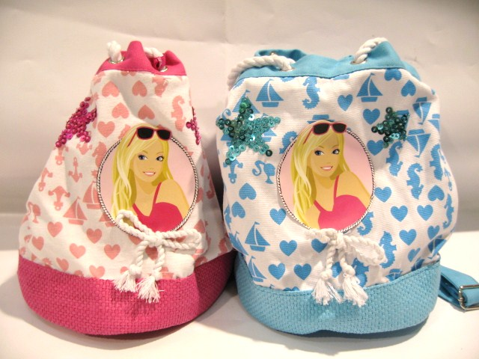
Art. 73065 € 15,80
Col. Rosa, Azzurro

Slide 11
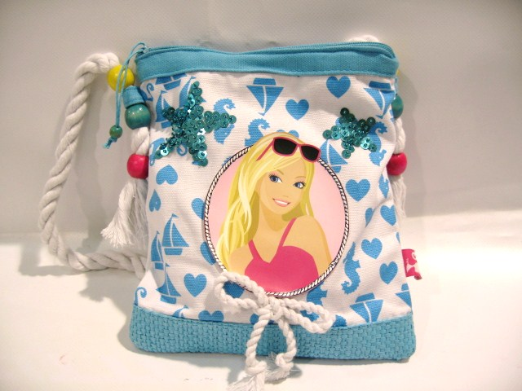
Art. 73070 € 12,80

Slide 12
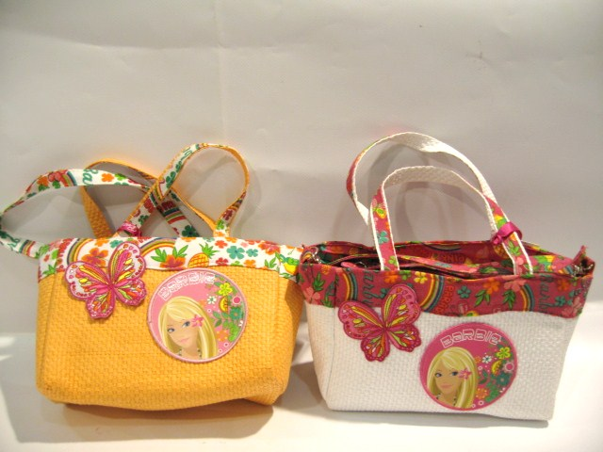
Art. 73076 € 15,50
Col. Arancio, Bianco

Slide 13
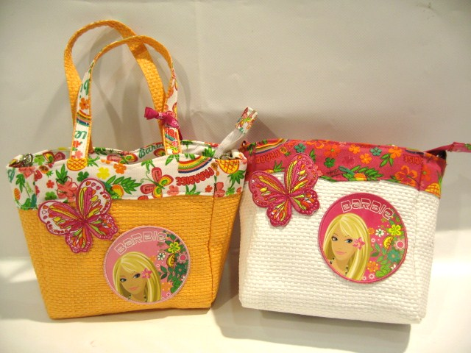
Art. 73077 € 14,40
Col. Arancio, Bianco

Slide 14
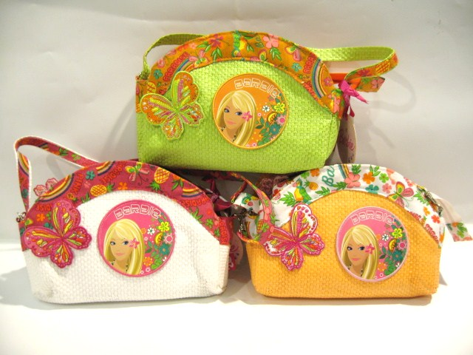
Art. 73075 € 15,40
Col. Bianco, Verde, Arancio

Slide 15
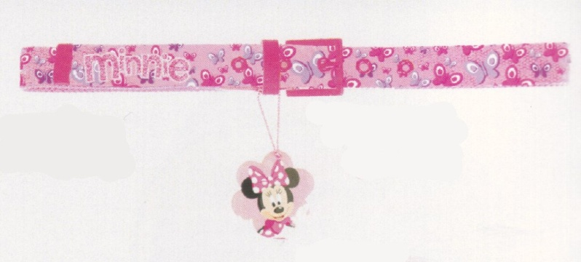
Art. 76632 € 11,20

Slide 16
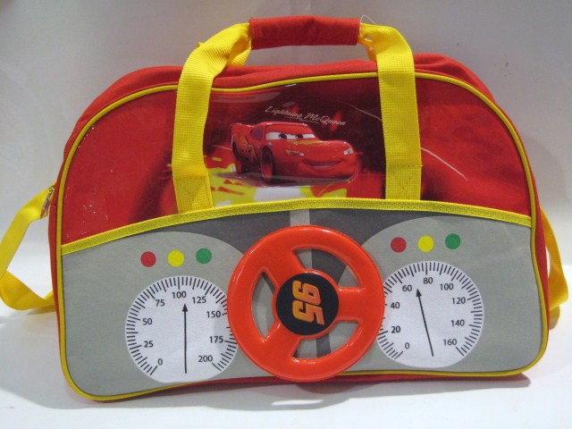
Art. 76565 € 21,60
43x29x23

Slide 17
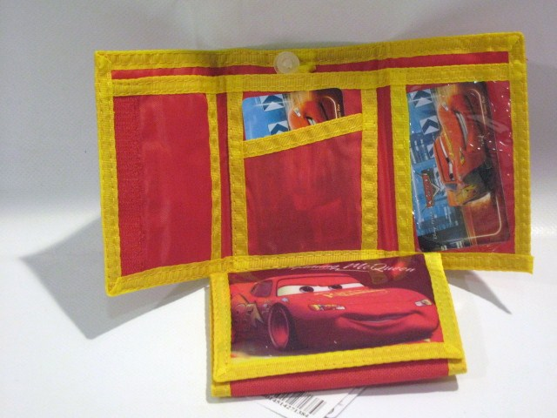
Art. 76567 € 8,00
12,5x9

Slide 18
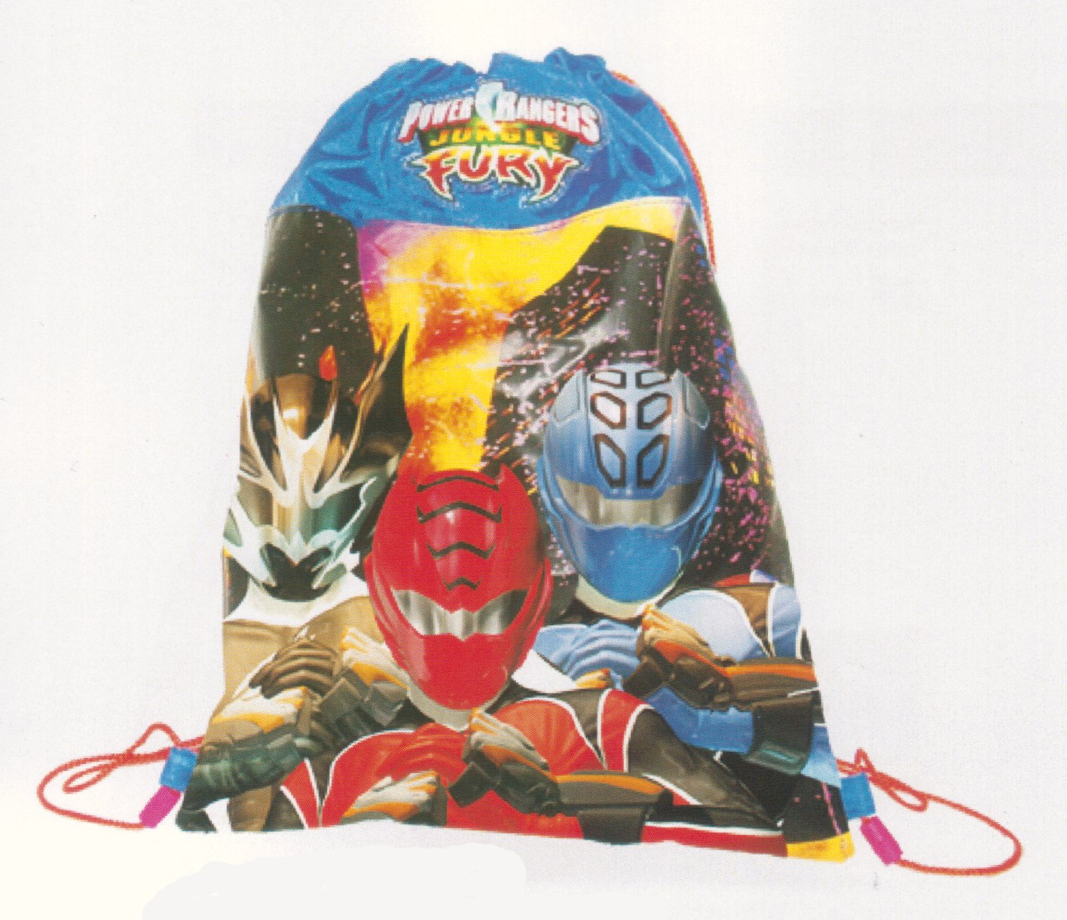
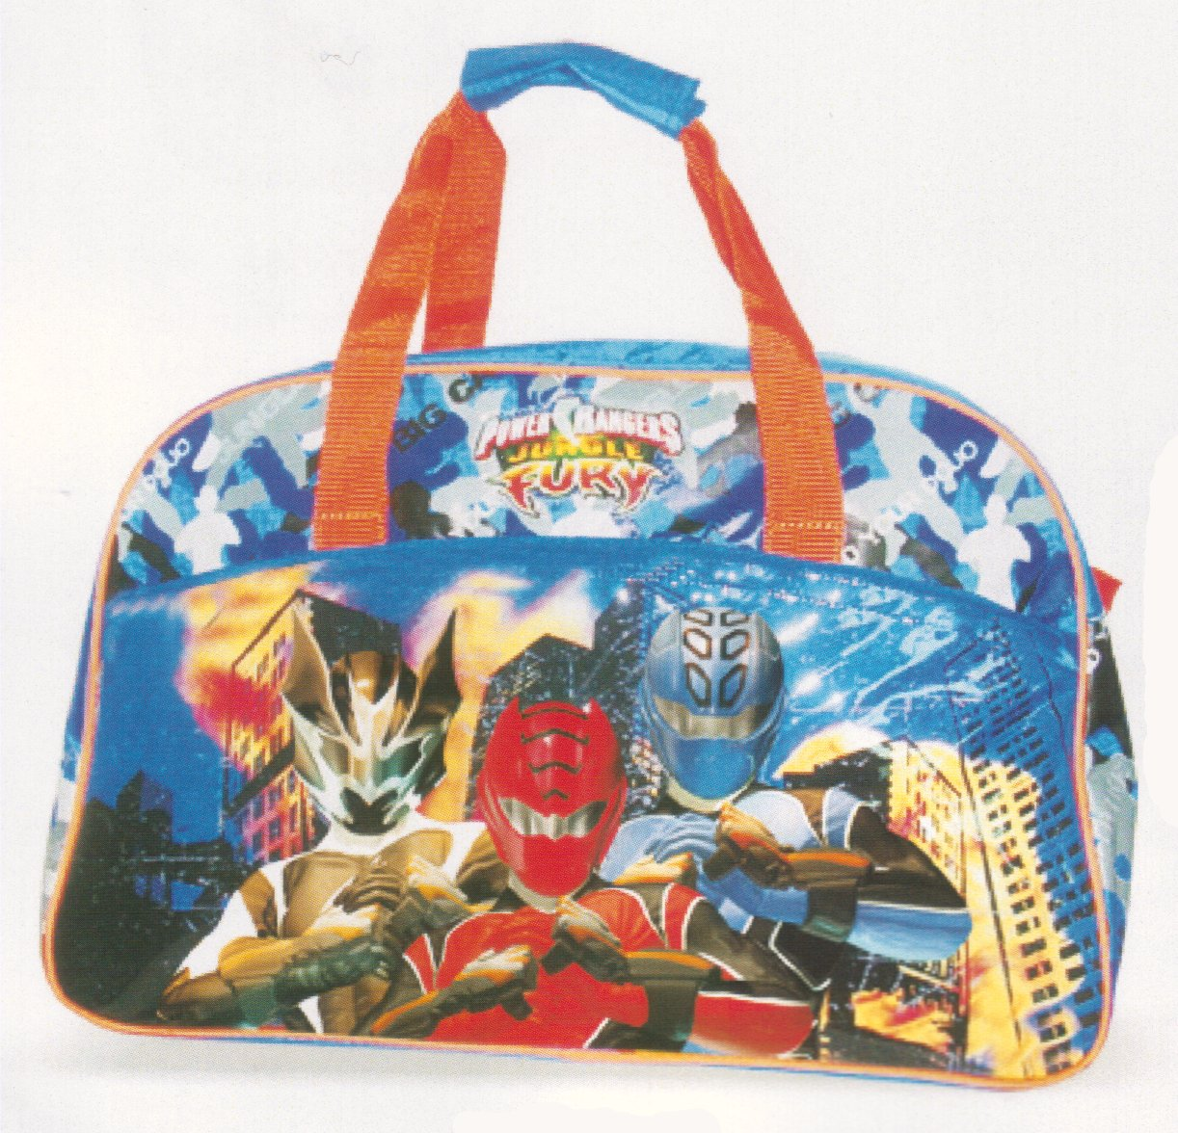
Art. 76577 € 8,00
31x39
Art. 76580 € 21,60 (-)
43x29x23

Slide 19
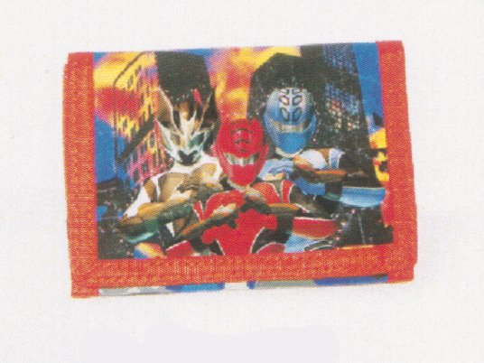
Art. B76582 € 8,00
12,5x9

Slide 20
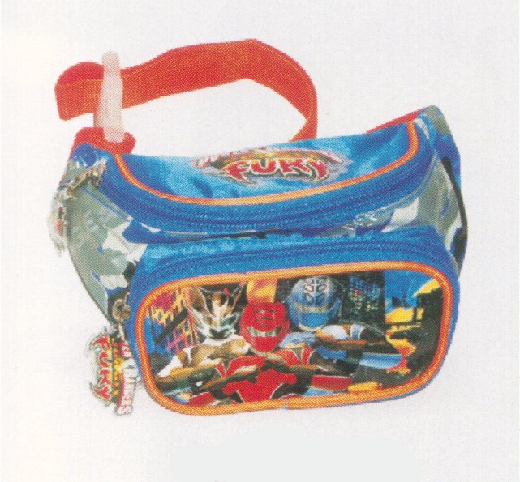
Art. B76581 € 8,60
26x7x5
Art. B76638 € 10,20

Slide 21
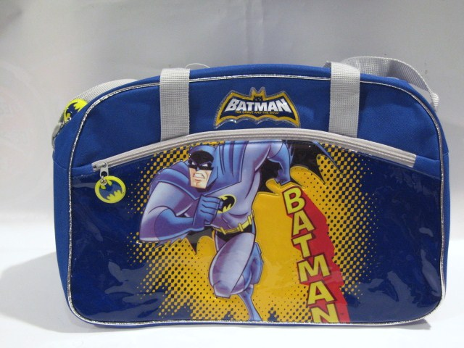
Art. B75566 € 22,70
43x29x23

Slide 22
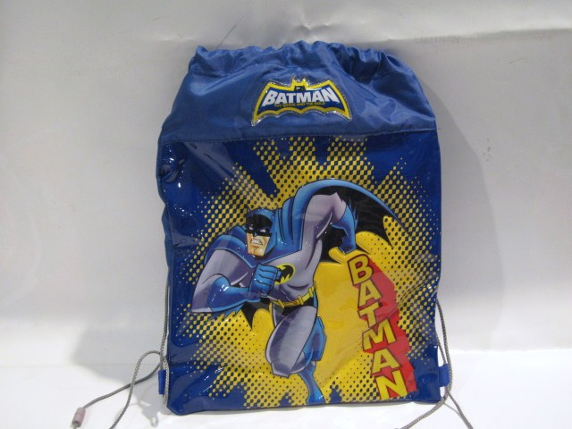
Art. B75562 € 8,00
31x39

Slide 23
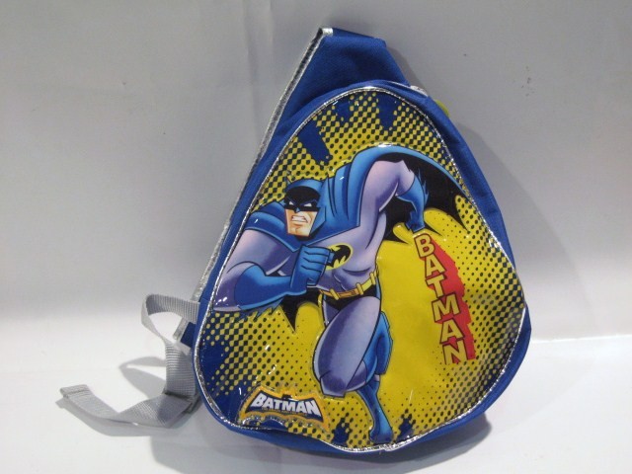
Art. B75563 € 13,50
25,5x29x10

Slide 24
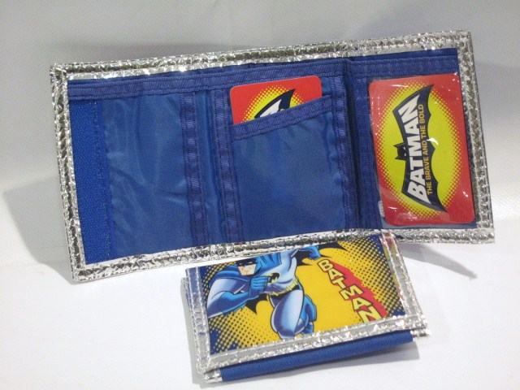
Art. B75565 € 8,00
12,5x9

Slide 25
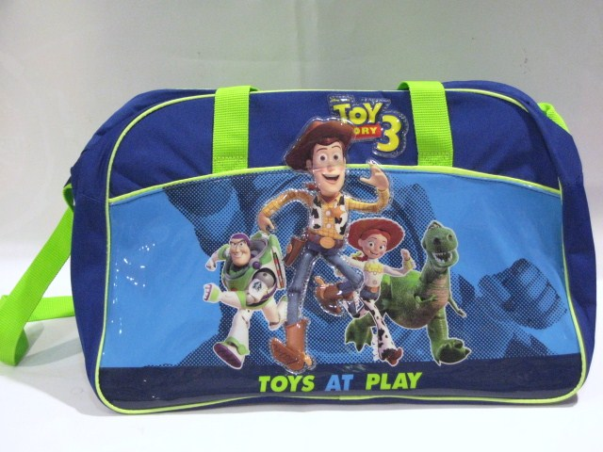
Art. B76694 € 23,30
43x29x22

Slide 26
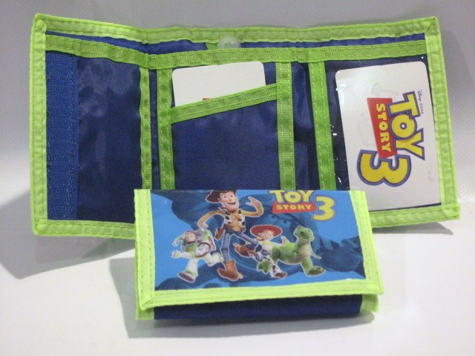
Art. 76696 € 8,00
12,5x9

Slide 27
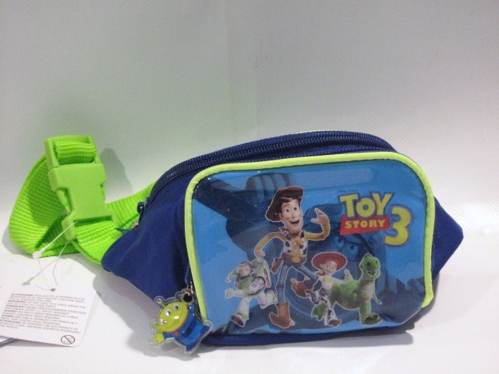
Art. 76695 € 8,60
19x8x6

Slide 28
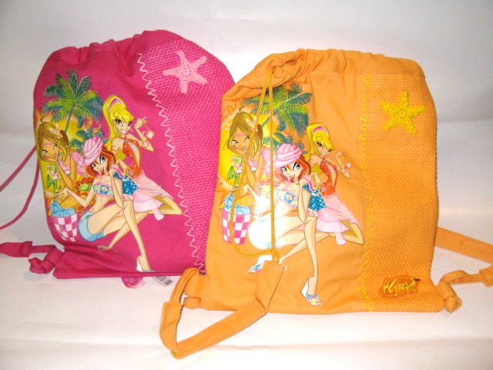
Art. 75105 € 18,60
Col. Fuxia, Arancio

Slide 29
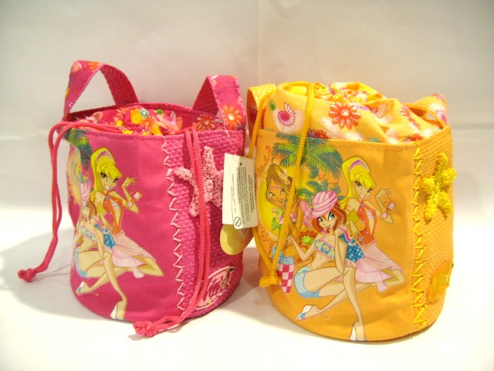
Art. 75102 € 15,50
Col. Fuxia, Arancio

Slide 30
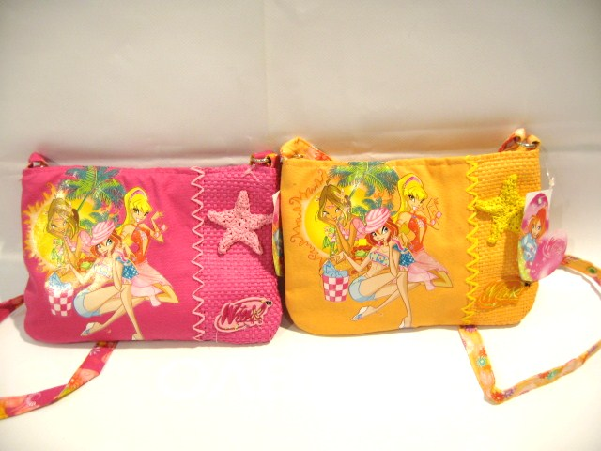
Art. 75103 € 12,80
Col. Fuxia, Arancio

Slide 31
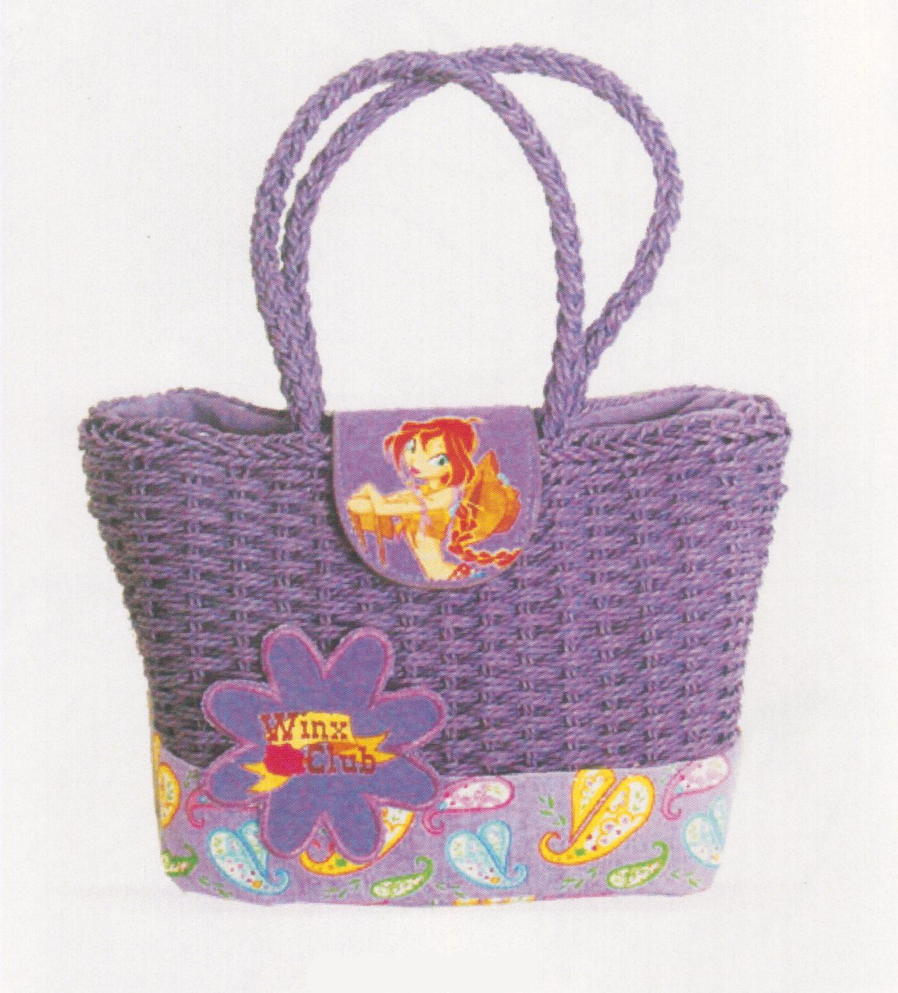
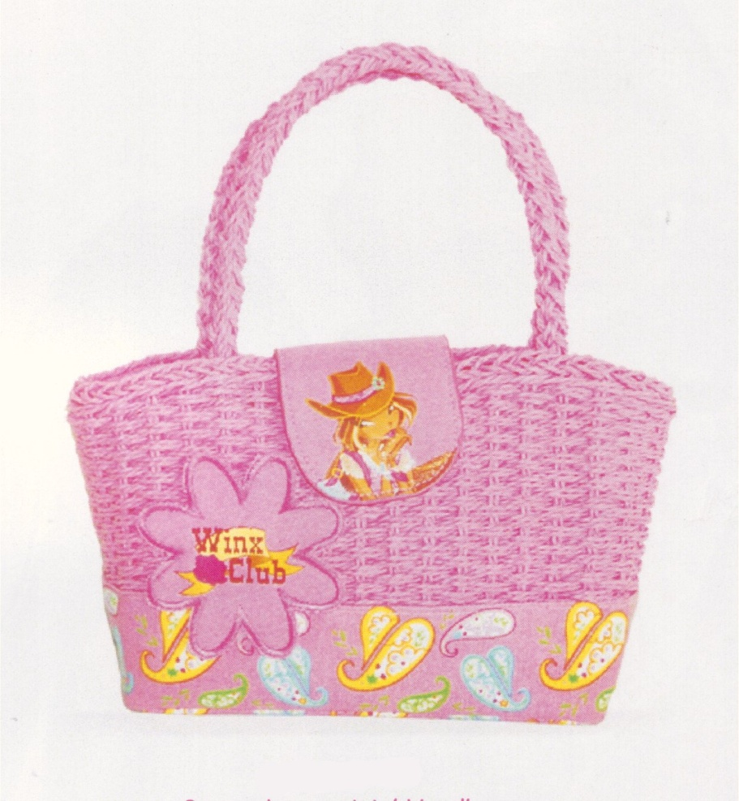
Col. Rosa, Viola, Bianco
Art. 76862 € 18,20
18,5x17x7
Art. 76861 € 17,00
19,5x15x7
Art. 76942 € 11,50

Slide 32
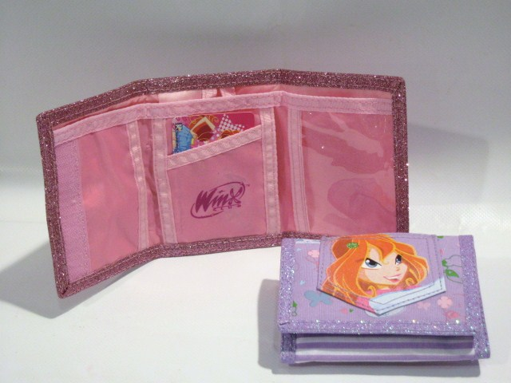
Art. 76897 € 8,50
12,5x9
Col. Rosa, Viola

Slide 33
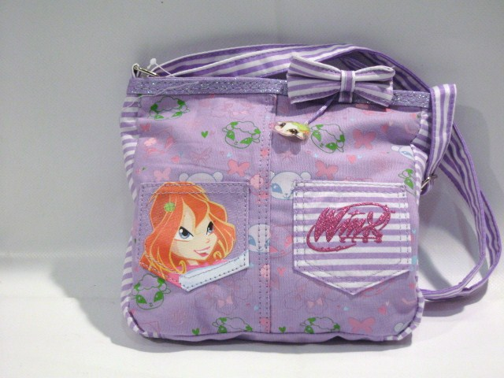
Art. 76895 € 14,40
19x19x3,5
ColViola

Slide 34
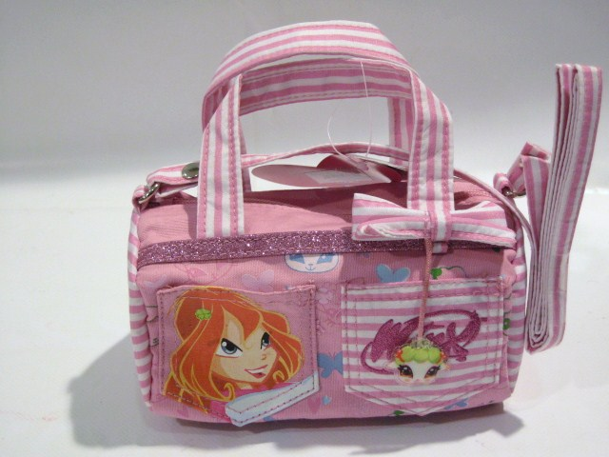
Art. 76893 € 15,00
17x10x10
Col. Rosa, Viola

Slide 35
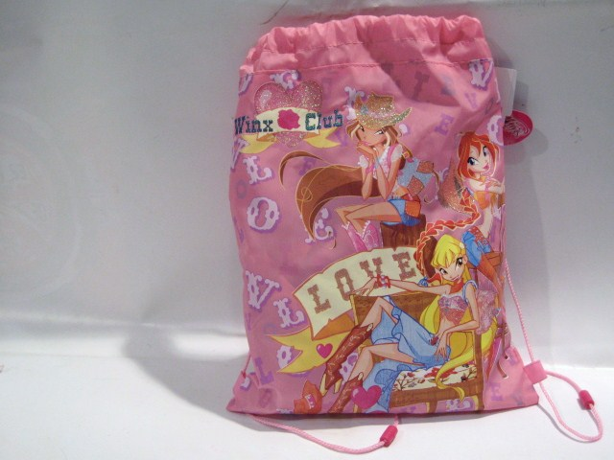
Art. 76931 € 8,00
31x39
Col. Rosa, Viola

Slide 36
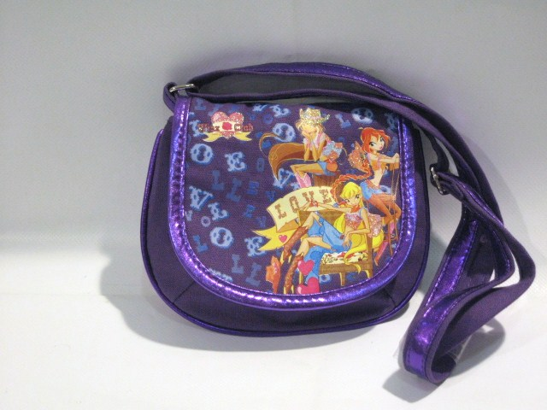
Art. 76934 € 15,00
18,5x16
Col. Rosa, Viola

Slide 37
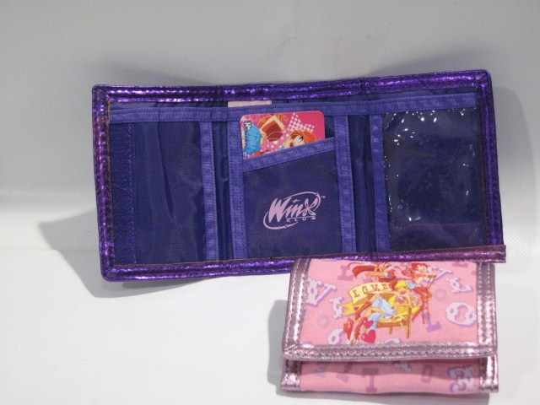
Art. 76936 € 8,00
12,5x9
Col. Rosa, Viola

Slide 38
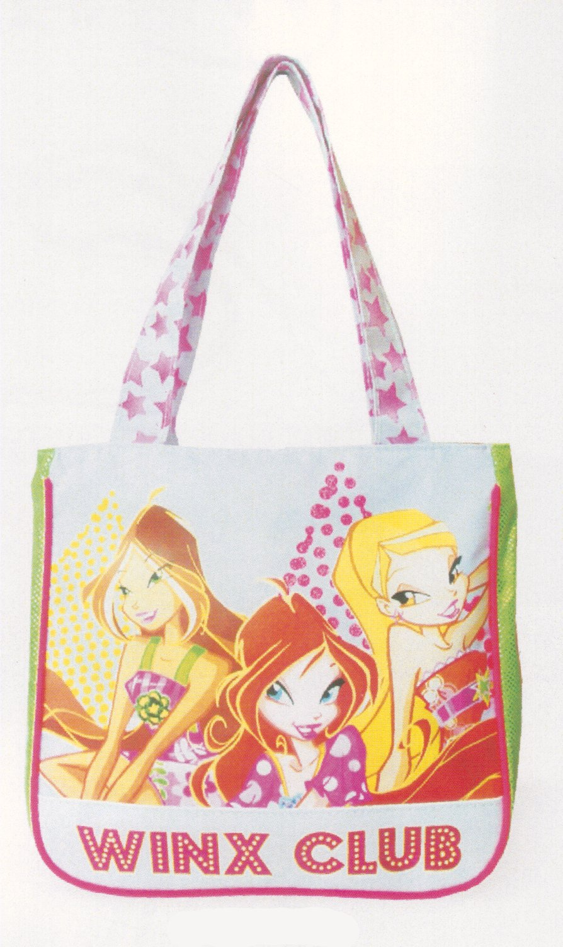
Col. Bianco, Viola
Art. 76961 € 13,00
16,5x11x7
Art. 76960 € 12,60
20x20x5,5

Slide 39
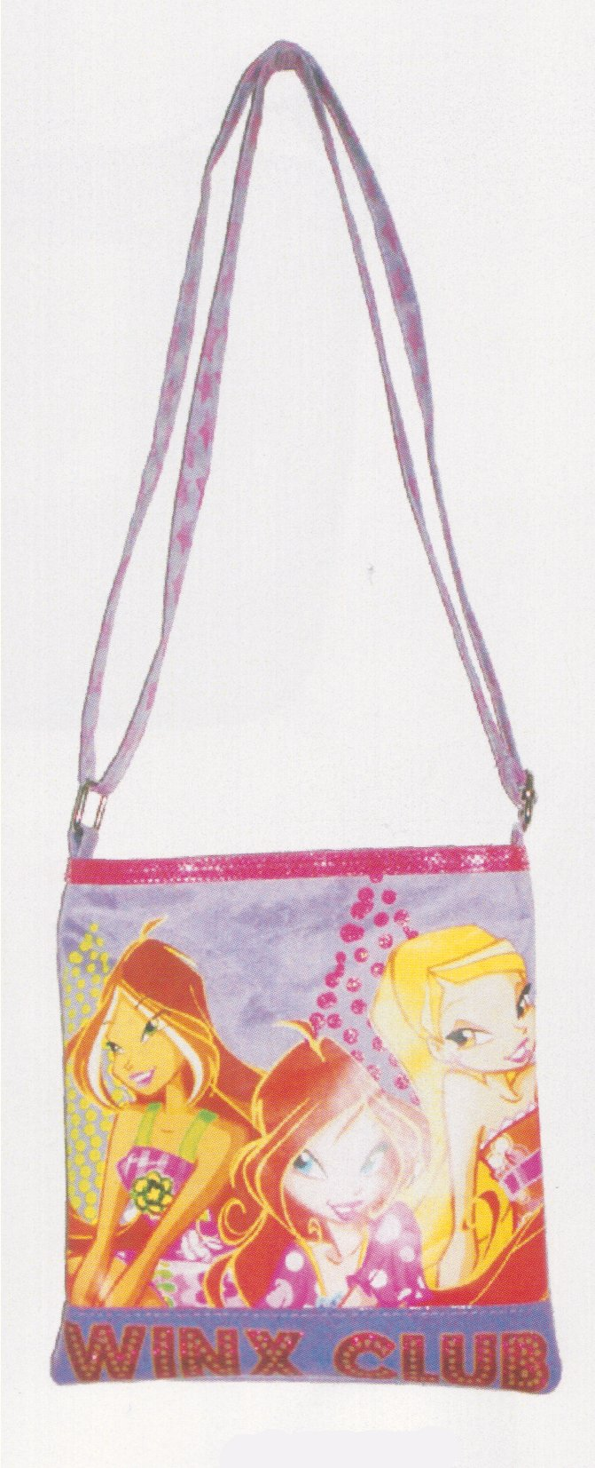
Col. Bianco, Viola
Art. 76963 € 12,00
17x19
Art. 76966 € 8,20
31x39

Slide 40
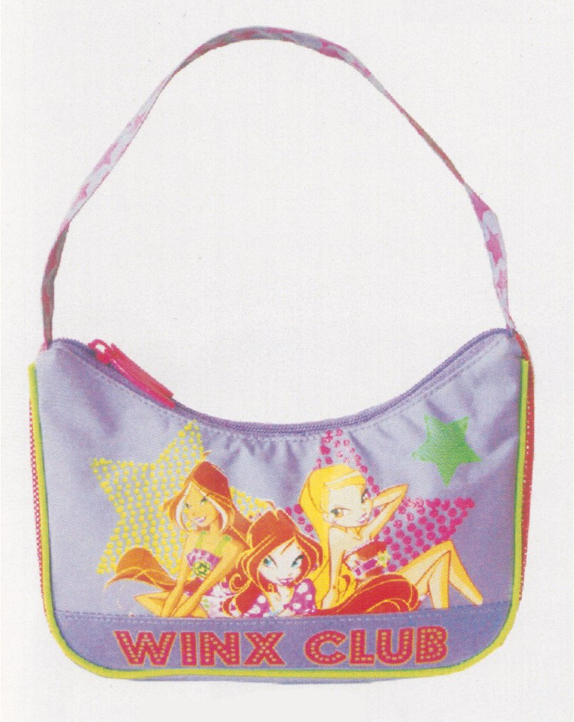
Col. Bianco, Viola
Art. 76967 € 8,20
12,5x9
Art. 76962 € 12,00
20,5x15x4
Art. 76953 € 11,70

Slide 41
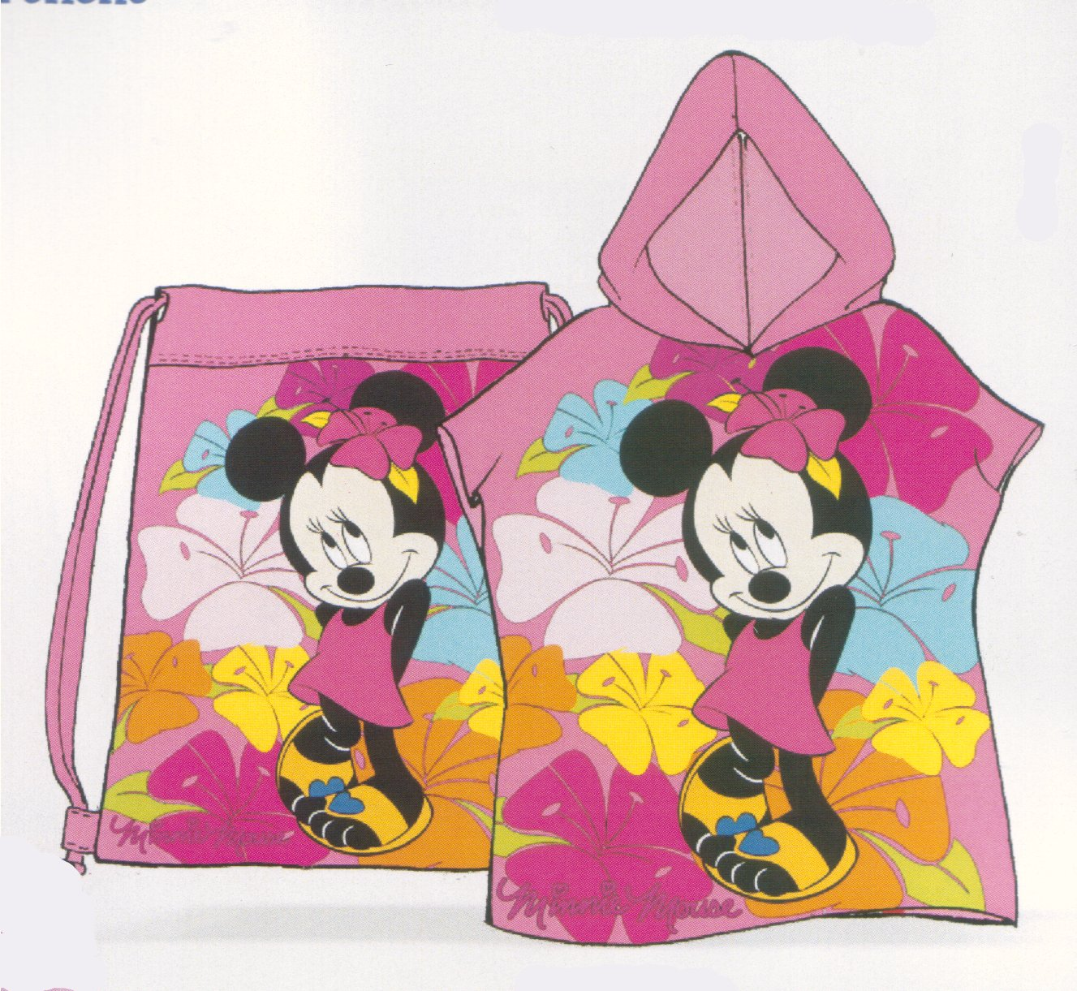
Art. 77522 € 21,40

Slide 42
Art. 77502 € 23,80
Telo 70x140
Zaino 24x29x7,5

Slide 43
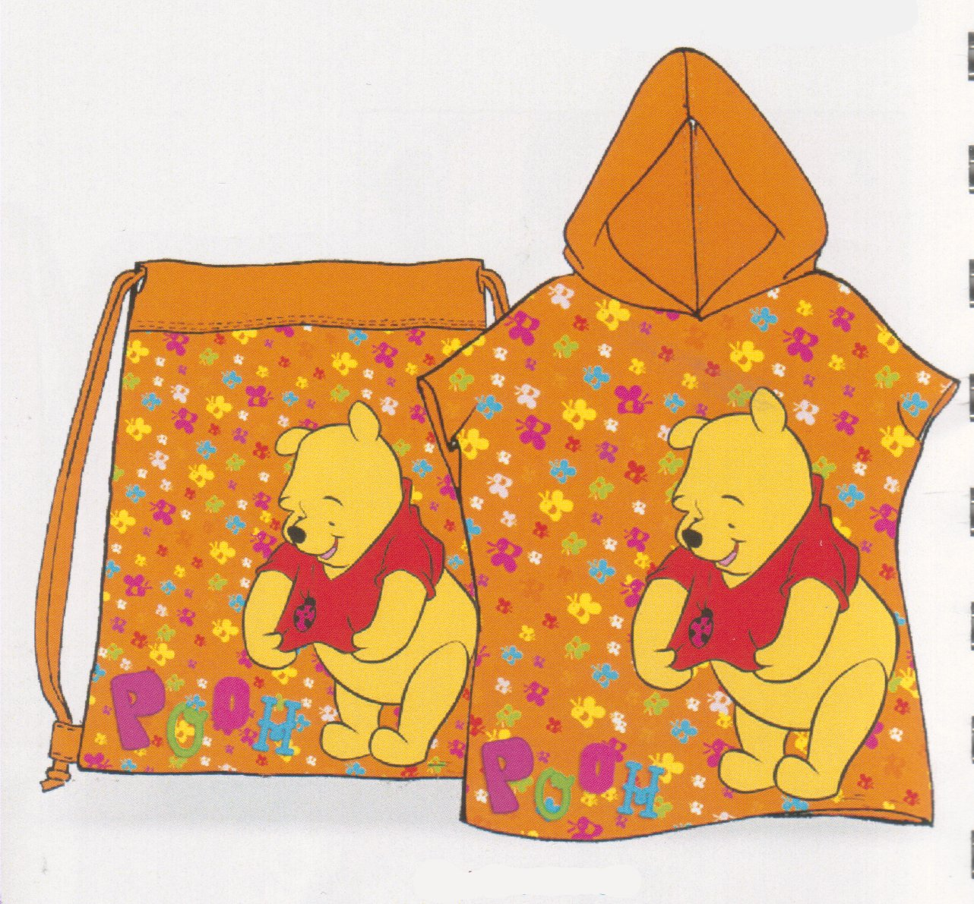
Art. 77523 € 21,40

Slide 44
Art. 77506 € 25,00
Telo 70x140
Zaino 24x29x7,5

Slide 45
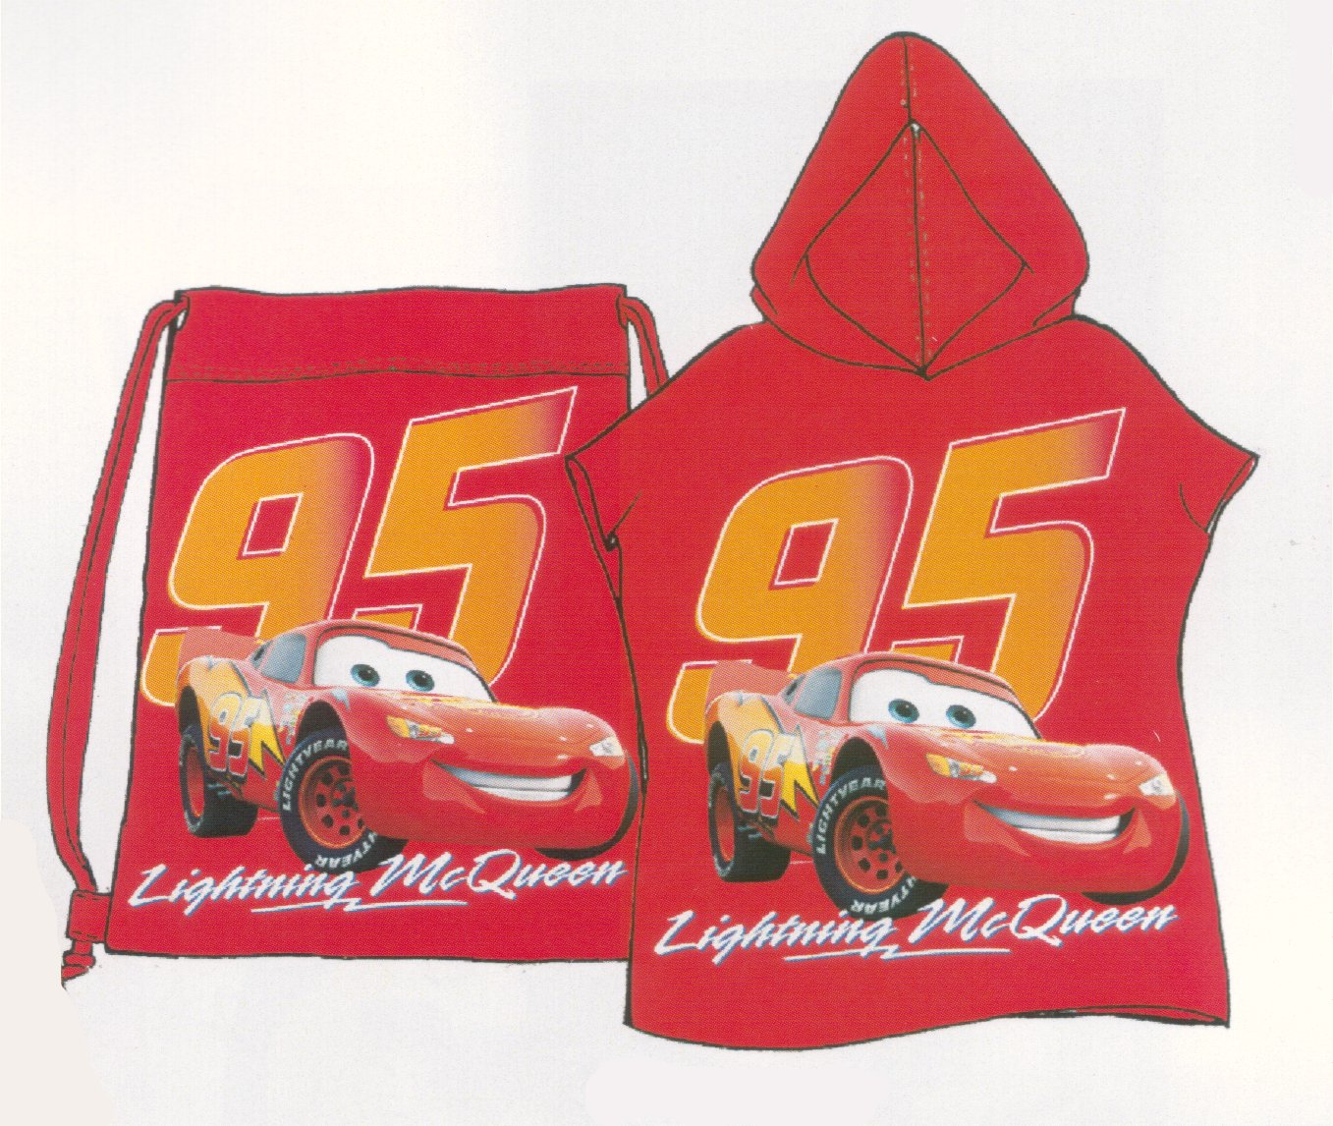
Art. 77526 € 21,40

Slide 46
Art. 77507 € 25,00
Telo 70x140
Zaino 24x29x7,5

Slide 47
Art. 77517 € 18,00
Telo 70x140

Slide 48
Art. 77510 € 18,00
Telo 70x140

Slide 49
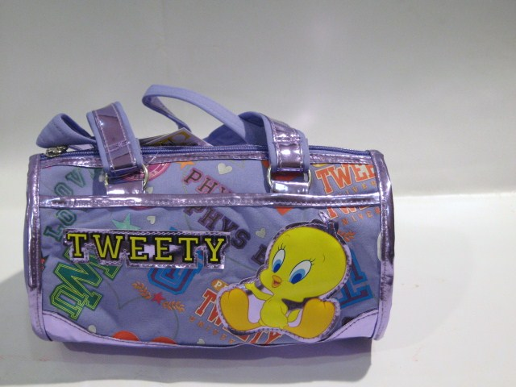
Viola
Bianco
Nero
Art. 77056 € 19,50
26x13x13

Slide 50
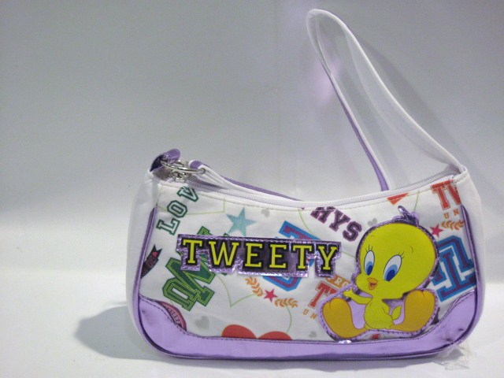
Viola
Bianco
Nero
Art. 77058 € 16,00
19,5x15x6,5

Slide 51
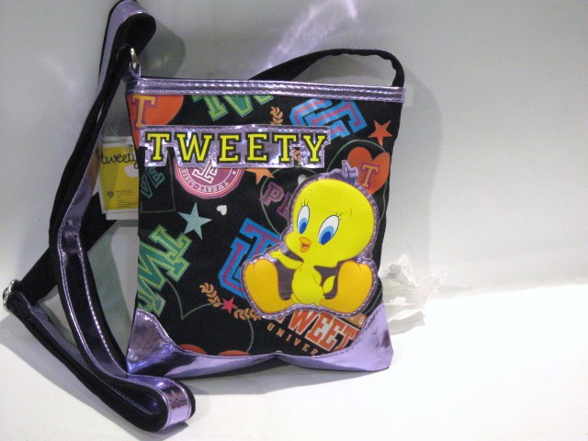
Viola
Bianco
Nero
Art. 77059 € 15,40
16x19,5

Slide 52
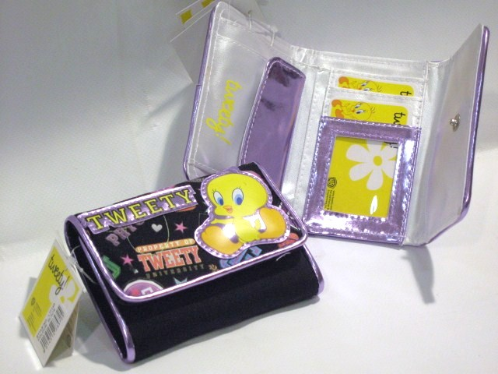
Viola
Bianco
Nero
Art. 77143 € 15,00
12x8,5

Slide 53
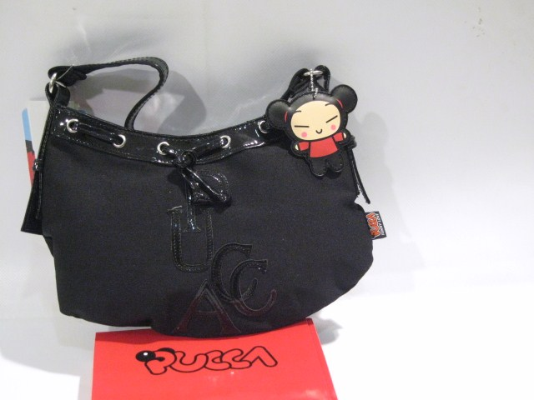
Rosso
Nero
Bianco
Art. 77062 € 19,20
30x19

Slide 54
Rosa
Nero
Bianco
Viola
Art. 77067 € 18,20
25,5x11x6,5

Slide 55
Art. 77068 € 18,80
23,5x19,5
Viola
Bianco
Nero
Rosa

Slide 56
Nero
Bianco
Viola
Art. 77301 € 10,20
25,5x27

Slide 57
Nero
Bianco
Viola
Art. 77306 € 10,90
23x24x9

Slide 58
Fuxia
Bianco
Nero
Art. 77300 € 10,20
25,5x27

Slide 59
Fuxia
Bianco
Nero
Art. 77305 € 10,90
23x24x9

Slide 60
Col. Bianco
Rosa
Nero
Art. 77250 € 12,80
26x26

Slide 61
Col. Bianco
Rosa
Nero
Art. 77256 € 8,20
31x39

Slide 62
Col. Bianco
Rosa
Nero
Art. 77257 € 8,00
12,5x9

Slide 63
Col. Bianco
Rosa
Nero
Art. 77258 € 17,50 (-)
27x33x13

